Slide 1

Github: um guia prático para biólogos e ecólogos
Eduardo Miguel Zanette
Instituto de Pesquisas Ecológicas (IPÊ) - PCMLP
MSc. Ecology, Evolution and Biodiversity (UNESP)
2023-06-29d

Slide 2
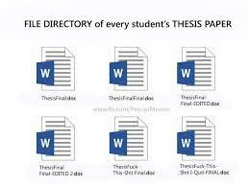
O PROBLEMA
Dissertacao_versaofinal_final3_agoravai.docx

Slide 3
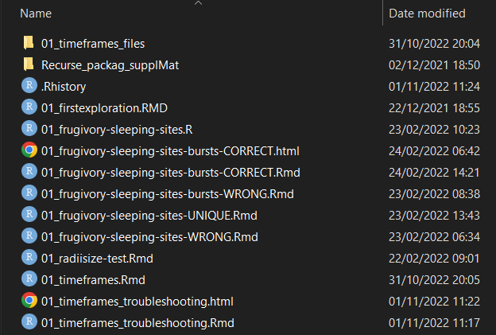
O PROBLEMA
Dissertacao_versaofinal_final3_agoravai.docx
O mesmo acontece com scripts

Slide 4
O PROBLEMA
Dissertacao_versaofinal_final3_agoravai.docx
O mesmo acontece com scripts
Gerando:
Dificuldade de compartilhamento dos dados

Slide 5
O PROBLEMA
Dissertacao_versaofinal_final3_agoravai.docx
O mesmo acontece com scripts
Gerando:
Dificuldade de compartilhamento dos dados
Esquecimento de qual versão tem o que

Slide 6

O PROBLEMA
Dissertacao_versaofinal_final3_agoravai.docx
O mesmo acontece com scripts
Gerando:
Dificuldade de compartilhamento dos dados
Esquecimento de qual versão tem o que
A SOLUÇÃO ..... ?
Talvez ...

Slide 7
CONCEITO E UTILIDADE
O que é o github?

Slide 8
CONCEITO E UTILIDADE
O que é o github?
O que NÃO É o github?

Slide 9

CONCEITO E UTILIDADE
O que é o github?
Ferramenta de hospedagem e compartilhamento de código com controle Git (e.g. Gitlab)
O que NÃO É o github?

Slide 10
CONCEITO E UTILIDADE
O que é o github?
Ferramenta de hospedagem e compartilhamento de código com controle Git (e.g. Gitlab)
O que NÃO É o github?
Núvem (cloud) de armazenamento (limite por arquivo = 100 mb)
Rasters e planilhas muito grandes -> fora de questão

Slide 11
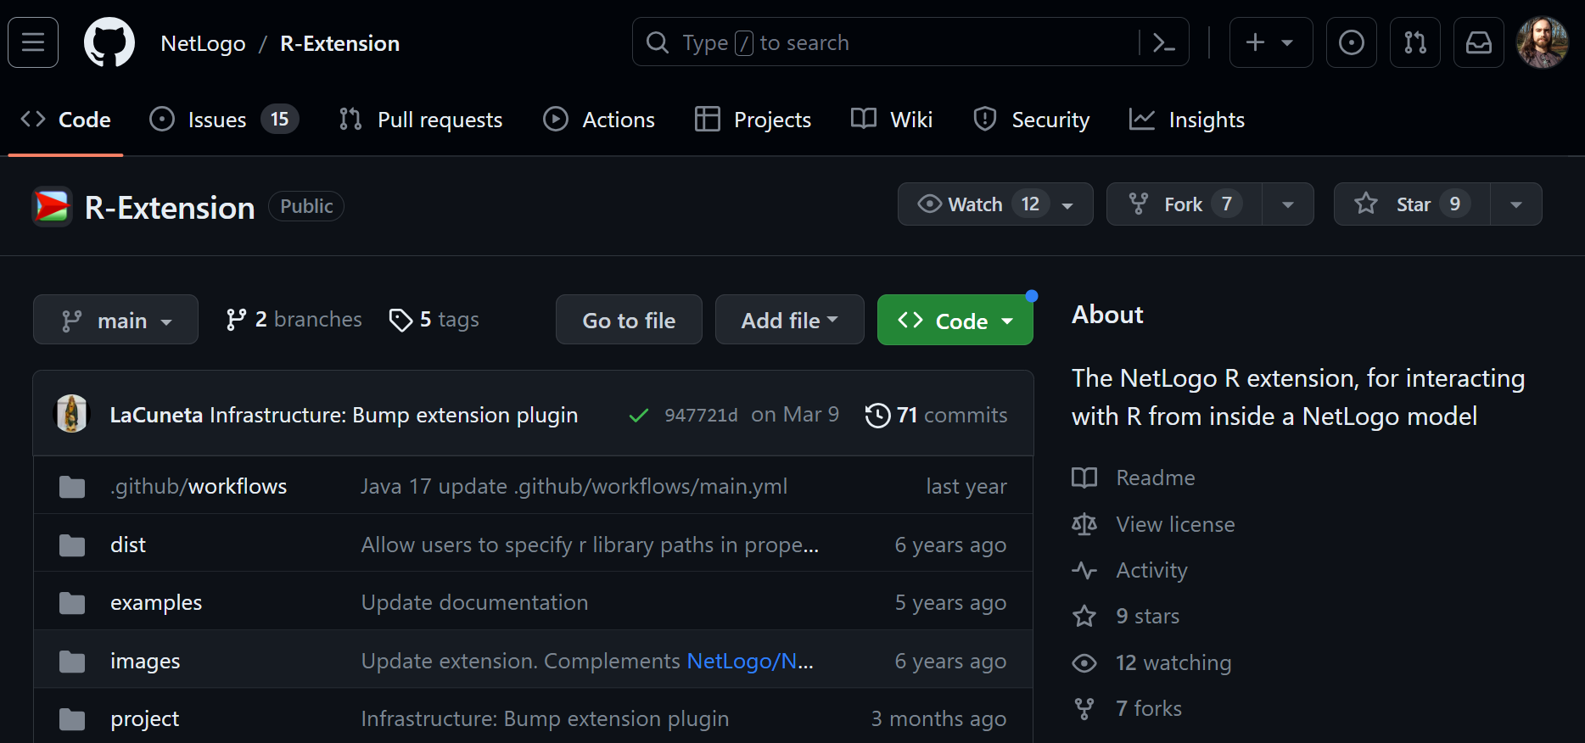
CONCEITO E UTILIDADE

Slide 12
CONCEITO E UTILIDADE

Slide 13
CONCEITO E UTILIDADE

Slide 14
CONCEITO E UTILIDADE

Slide 15
CONCEITO E UTILIDADE

Slide 16
CONCEITO E UTILIDADE

Slide 17
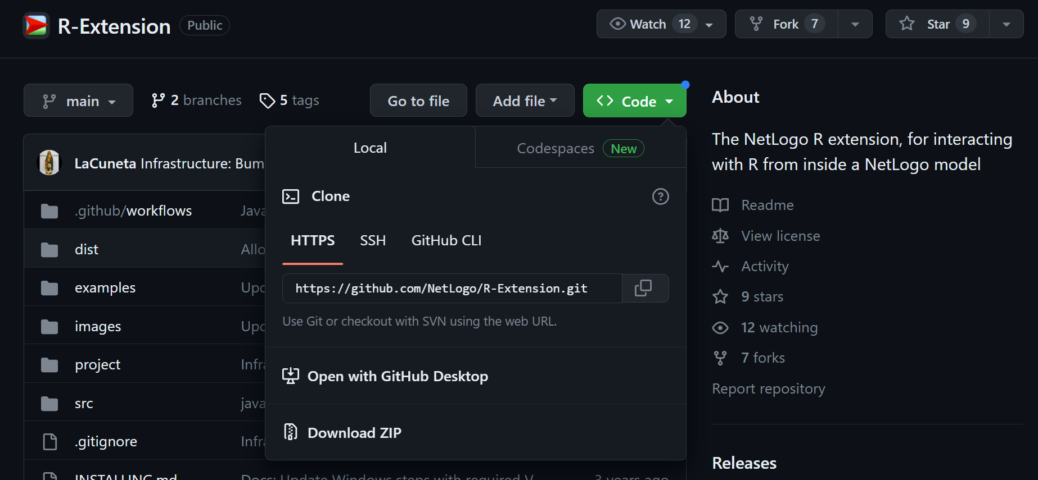
CONCEITO E UTILIDADE

Slide 18
CONCEITO E UTILIDADE
O que é o github?
Ferramenta de hospedagem e compartilhamento de código com controle Git (e.g. Gitlab)
Issue tracking
O que NÃO É o github?
Núvem (cloud) de armazenamento (limite por arquivo = 100 mb)
Rasters e planilhas muito grandes -> fora de questão

Slide 19
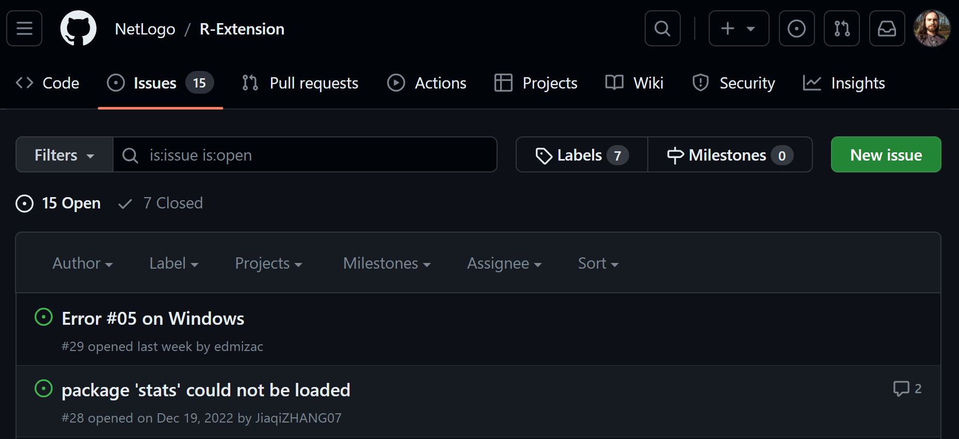
CONCEITO E UTILIDADE

Slide 20
CONCEITO E UTILIDADE
O que é o github?
Ferramenta de hospedagem e compartilhamento de código com controle Git (e.g. Gitlab)
Issue tracking
O que NÃO É o github?
Núvem (cloud) de armazenamento (limite por arquivo = 100 mb)
Rasters e planilhas muito grandes -> fora de questão

Slide 21
CONCEITO E UTILIDADE
O que é o github?
Ferramenta de hospedagem e compartilhamento de código com controle Git (e.g. Gitlab)
Issue tracking
O que NÃO É o github?
Núvem (cloud) de armazenamento (limite por arquivo = 100 mb)
Rasters e planilhas muito grandes -> fora de questão
Útil para desenvolvedores (programadores). Mas e para nós, meros biólogos/ecólogos?

Slide 22
CONCEITO E UTILIDADE
Útil para desenvolvedores (programadores). Mas e para nós, meros biólogos/ecólogos?

Slide 23
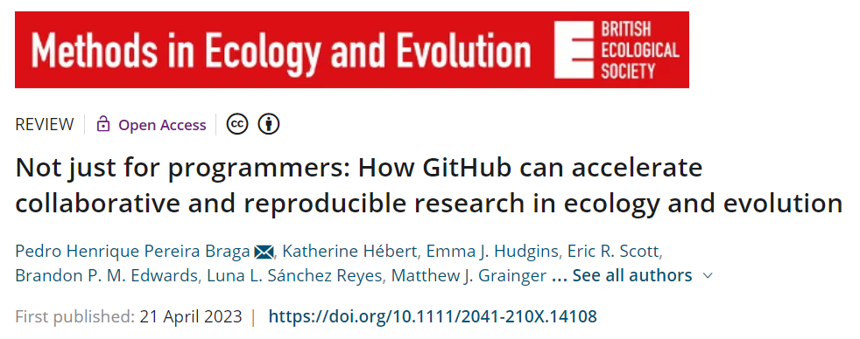
CONCEITO E UTILIDADE
Útil para desenvolvedores (programadores). Mas e para nós, meros biólogos/ecólogos?
Quem leu?

Slide 24
CONCEITO E UTILIDADE
Útil para desenvolvedores (programadores). Mas e para nós, meros biólogos/ecólogos?
Reproducibilidade de análises
Compartilhamento de código
Colaboração com código open source*
Algumas revistas pedem o código versionado para os revisores
Promove a “Open Science”

Slide 25
CONCEITO E UTILIDADE
Útil para desenvolvedores (programadores). Mas e para nós, meros biólogos/ecólogos?
Reproducibilidade de análises
Compartilhamento de código
Colaboração com código open source*
Algumas revistas pedem o código versionado para os revisores
Promove a “Open Science”
Sinais de que o github pode ser útil:

Slide 26
CONCEITO E UTILIDADE
Útil para desenvolvedores (programadores). Mas e para nós, meros biólogos/ecólogos?
Reproducibilidade de análises
Compartilhamento de código
Colaboração com código open source*
Algumas revistas pedem o código versionado para os revisores
Promove a “Open Science”
Sinais de que o github pode ser útil:
Estou começando meu projeto e precisarei compartilhar as versões mais recentes do meu código com meus orientadores e colaboradores com frequência

Slide 27
CONCEITO E UTILIDADE
Útil para desenvolvedores (programadores). Mas e para nós, meros biólogos/ecólogos?
Reproducibilidade de análises
Compartilhamento de código
Colaboração com código open source*
Algumas revistas pedem o código versionado para os revisores
Promove a “Open Science”
Sinais de que o github pode ser útil:
Estou começando meu projeto e precisarei compartilhar as versões mais recentes do meu código com meus orientadores e colaboradores com frequência
É incerto quando eles verão meu código

Slide 28

CONCEITO E UTILIDADE
Útil para desenvolvedores (programadores). Mas e para nós, meros biólogos/ecólogos?
Reproducibilidade de análises
Compartilhamento de código
Colaboração com código open source*
Algumas revistas pedem o código versionado para os revisores
Promove a “Open Science”
Sinais de que o github pode ser útil:
Estou começando meu projeto e precisarei compartilhar as versões mais recentes do meu código com meus orientadores e colaboradores com frequência
É incerto quando eles verão meu código
Eu não quero fazer a versão final_final2.docx

Slide 29
FUNCIONAMENTO
Vamos supor que vamos desenvolver um jogo com um colaborador, mas que trabalharemos em partes diferentes do jogo ao mesmo tempo.
Source: Gant Laborde @Medium

Slide 30
FUNCIONAMENTO
Vamos supor que vamos desenvolver um jogo com um colaborador, mas que trabalharemos em partes diferentes do jogo ao mesmo tempo.
Perguntar a todo momento se a versão mais atualizada está online ou foi enviada para você seria complicado, certo?
Source: Gant Laborde @Medium

Slide 31
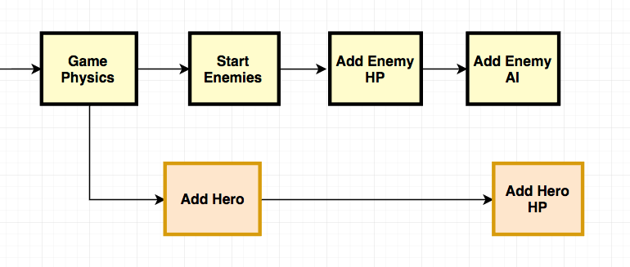
FUNCIONAMENTO
Source: Gant Laborde @Medium

Slide 32
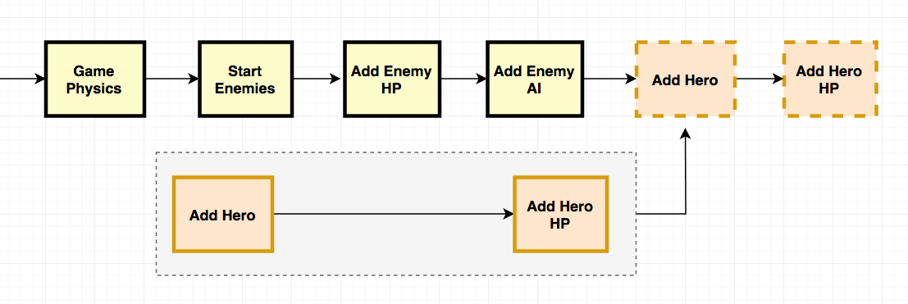
FUNCIONAMENTO
Source: Gant Laborde @Medium

Slide 33
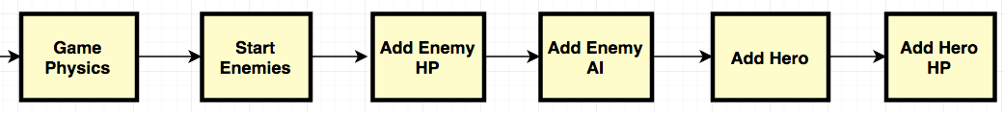
FUNCIONAMENTO
Source: Gant Laborde @Medium

Slide 34

FUNCIONAMENTO
Agora um exemplo para nós biólogos/ecólogos

Slide 35


FUNCIONAMENTO
Agora um exemplo para nós biólogos/ecólogos

Slide 36
FUNCIONAMENTO
Agora um exemplo para nós biólogos/ecólogos

Slide 37
FUNCIONAMENTO
Agora um exemplo para nós biólogos/ecólogos

Slide 38
FUNCIONAMENTO
Agora um exemplo para nós biólogos/ecólogos

Slide 39
FUNCIONAMENTO
Agora um exemplo para nós biólogos/ecólogos

Slide 40
FUNCIONAMENTO
Agora um exemplo para nós biólogos/ecólogos

Slide 41
FUNCIONAMENTO
Agora um exemplo para nós biólogos/ecólogos
main
banana

Slide 42
FUNCIONAMENTO
Adicionou e mudou arquivos > git status > git add [nome-do-arquivo] > git commit –m “mensagem significativa” > git push origin main
main
banana

Slide 43
FUNCIONAMENTO
main
banana

Slide 44
FUNCIONAMENTO
main
banana
> git branch banana > git checkout banana

Slide 45
FUNCIONAMENTO
main
banana
Adicionou e mudou arquivos > git status > git add [nome-do-arquivo] > git commit –m “mensagem significativa” > git push origin banana

Slide 46
FUNCIONAMENTO
Adicionou e mudou arquivos > git status > git add [nome-do-arquivo] > git commit –m “mensagem significativa” > git push origin main
main
banana
Adicionou e mudou arquivos > git status > git add [nome-do-arquivo] > git commit –m “mensagem significativa” > git push origin banana

Slide 47
FUNCIONAMENTO
main
banana
> git checkout main > git merge banana

Slide 48
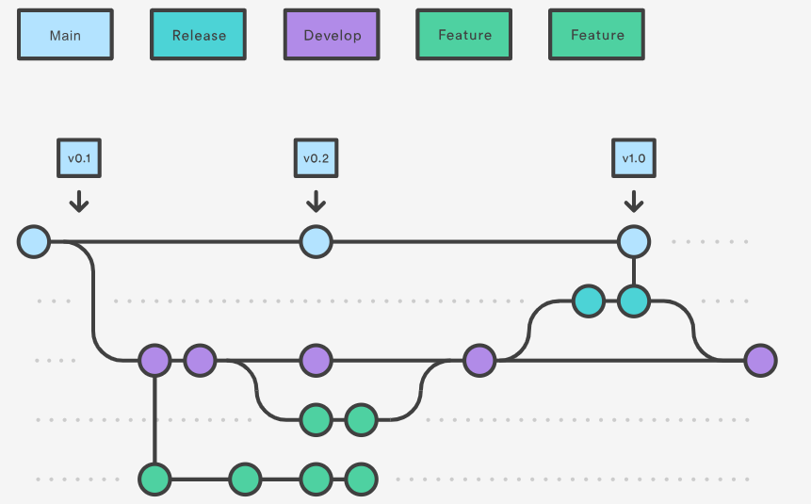
FUNCIONAMENTO

Slide 49
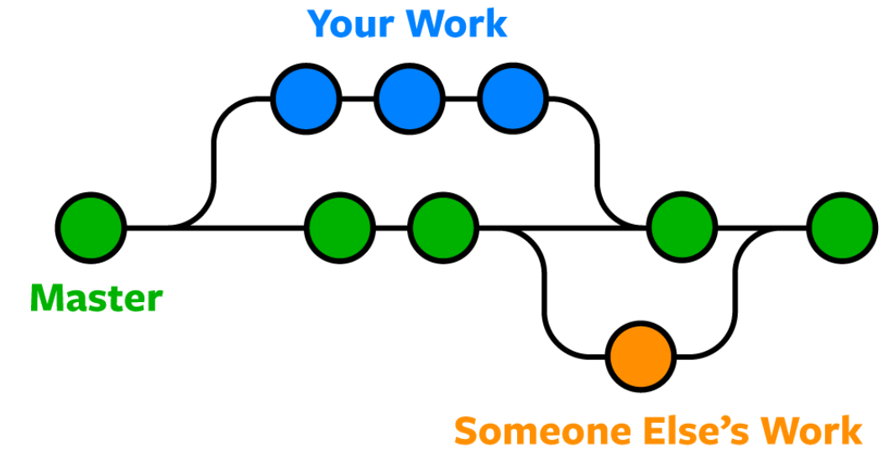
FUNCIONAMENTO

Slide 50

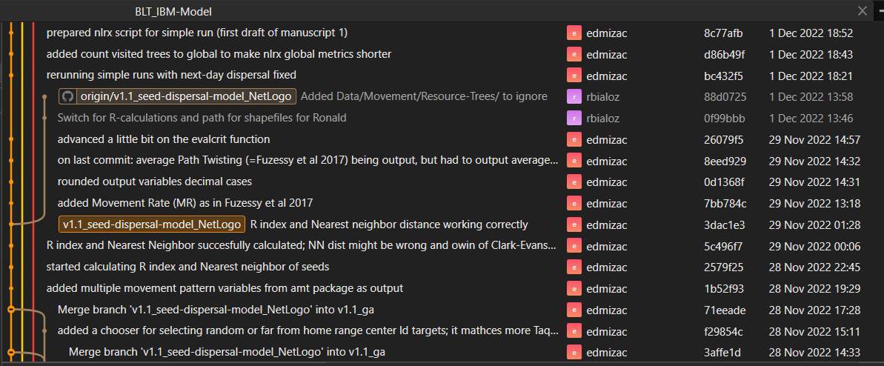
FUNCIONAMENTO

Slide 51
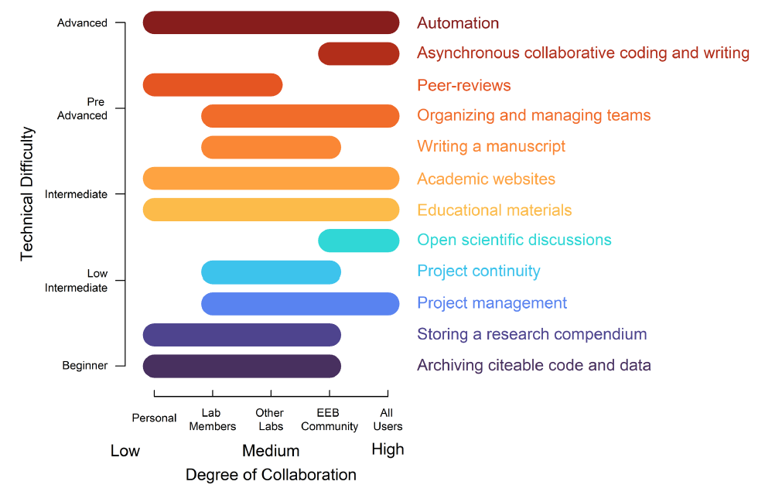

Slide 52
CRIANDO UM REPOSITÓRIO
Tenha sua conta no github

Slide 53
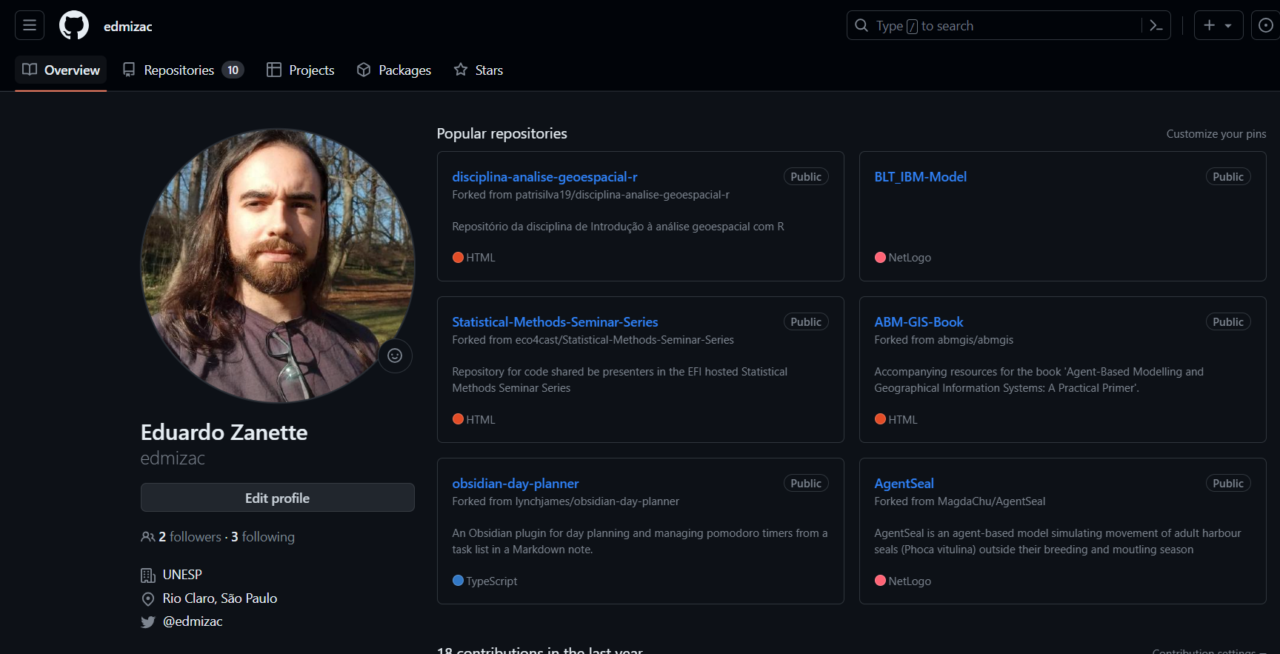
CRIANDO UM REPOSITÓRIO
Tenha sua conta no github

Slide 54
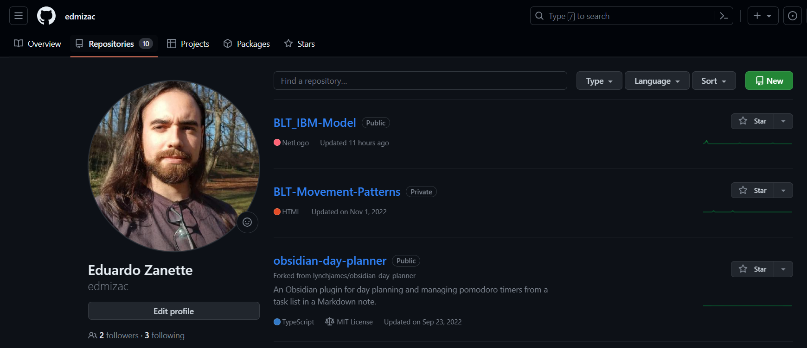
CRIANDO UM REPOSITÓRIO
Vá para “Repositories”

Slide 55
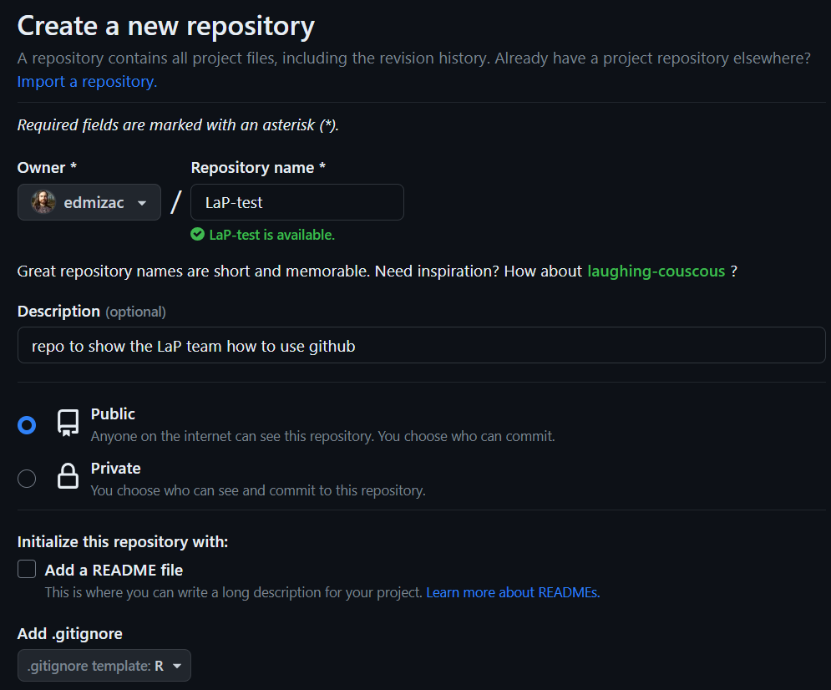
CRIANDO UM REPOSITÓRIO
“New”

Slide 56
CRIANDO UM REPOSITÓRIO
“New”

Slide 57
CRIANDO UM REPOSITÓRIO
“New”

Slide 58
CRIANDO UM REPOSITÓRIO
“New”

Slide 59
CRIANDO UM REPOSITÓRIO
“New”
X

Slide 60
CRIANDO UM REPOSITÓRIO
“New”
X

Slide 61
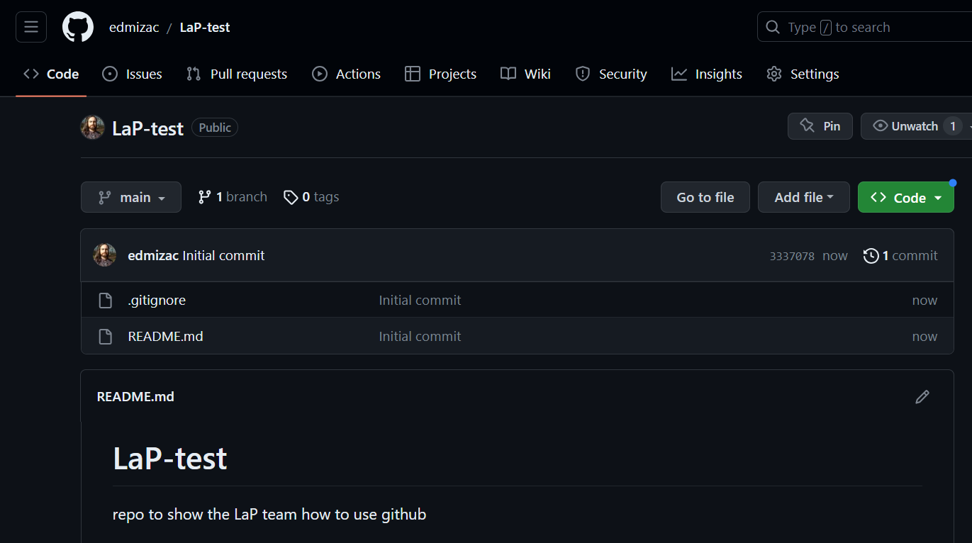
CRIANDO UM REPOSITÓRIO
Pronto! Repositório criado

Slide 62
CRIANDO UM REPOSITÓRIO
Mas isso está no github, não em seu computador.
-> Temos que sincronizar localmente

Slide 63
CRIANDO UM REPOSITÓRIO
Mas isso está no github, não em seu computador.
-> Temos que sincronizar localmente

Slide 64
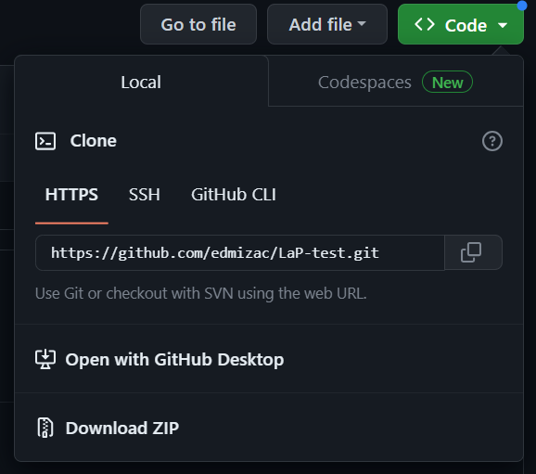
CRIANDO UM REPOSITÓRIO
Mas isso está no github, não em seu computador.
-> Temos que sincronizar localmente

Slide 65
CRIANDO UM REPOSITÓRIO
E como vamos usar o github?

Slide 66
CRIANDO UM REPOSITÓRIO
E como vamos usar o github? Com a IDE do R!

Slide 67
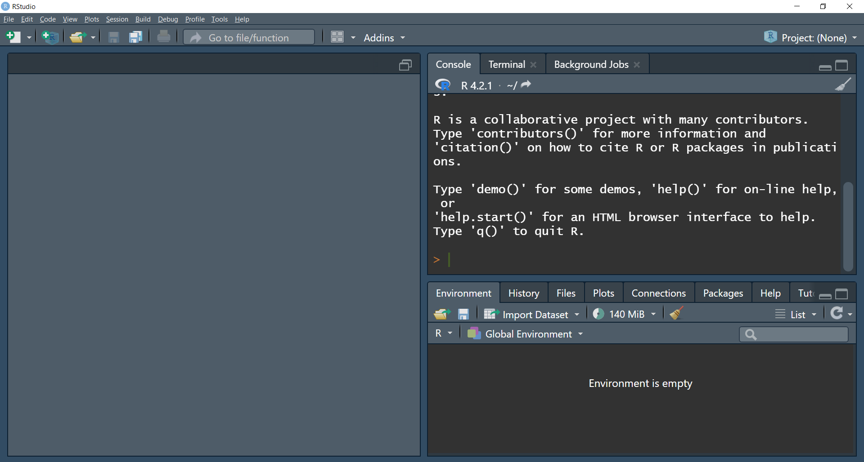
CRIANDO UM REPOSITÓRIO

Slide 68
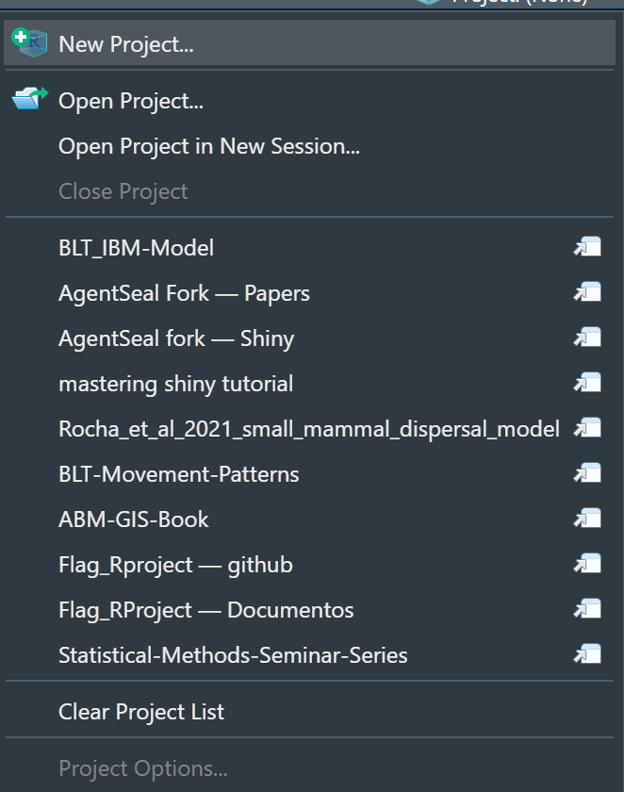
CRIANDO UM REPOSITÓRIO

Slide 69
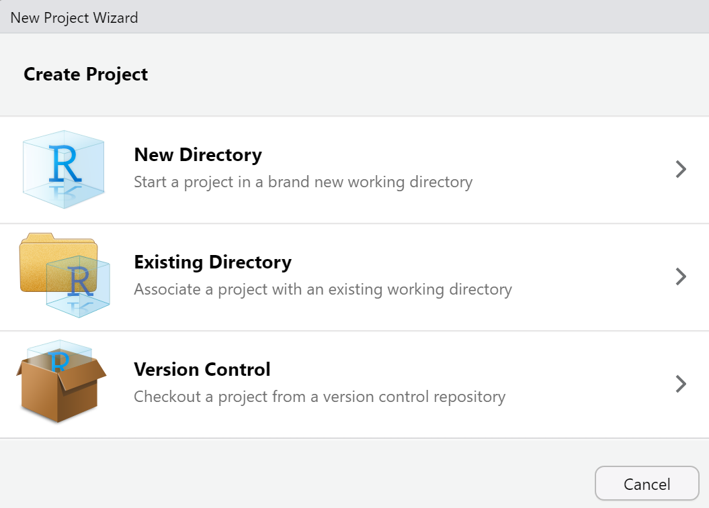
CRIANDO UM REPOSITÓRIO

Slide 70
CRIANDO UM REPOSITÓRIO

Slide 71
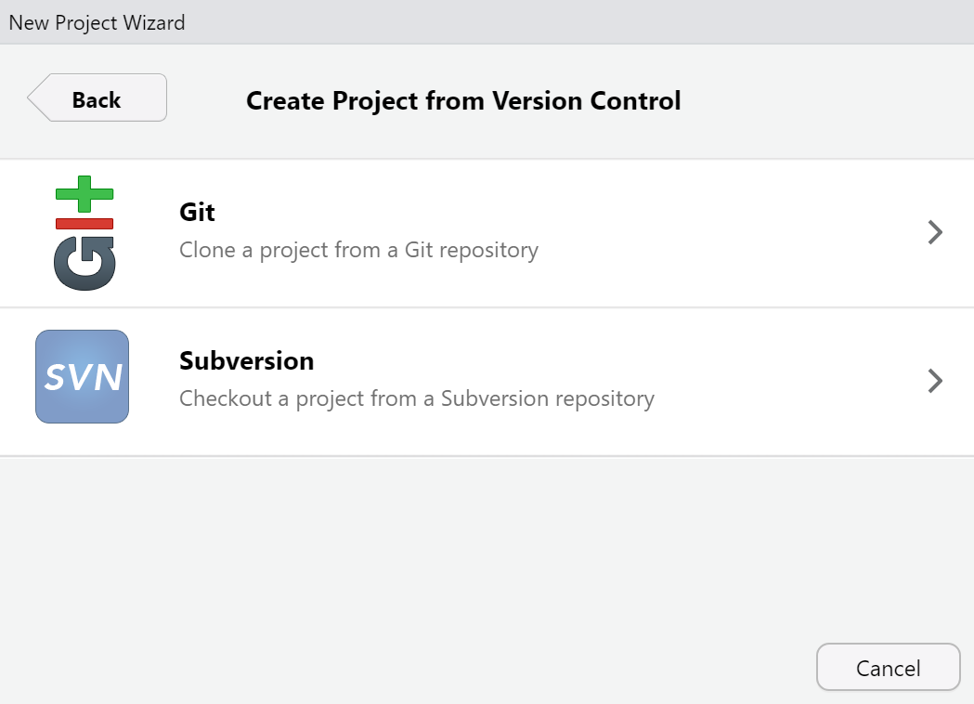
CRIANDO UM REPOSITÓRIO

Slide 72
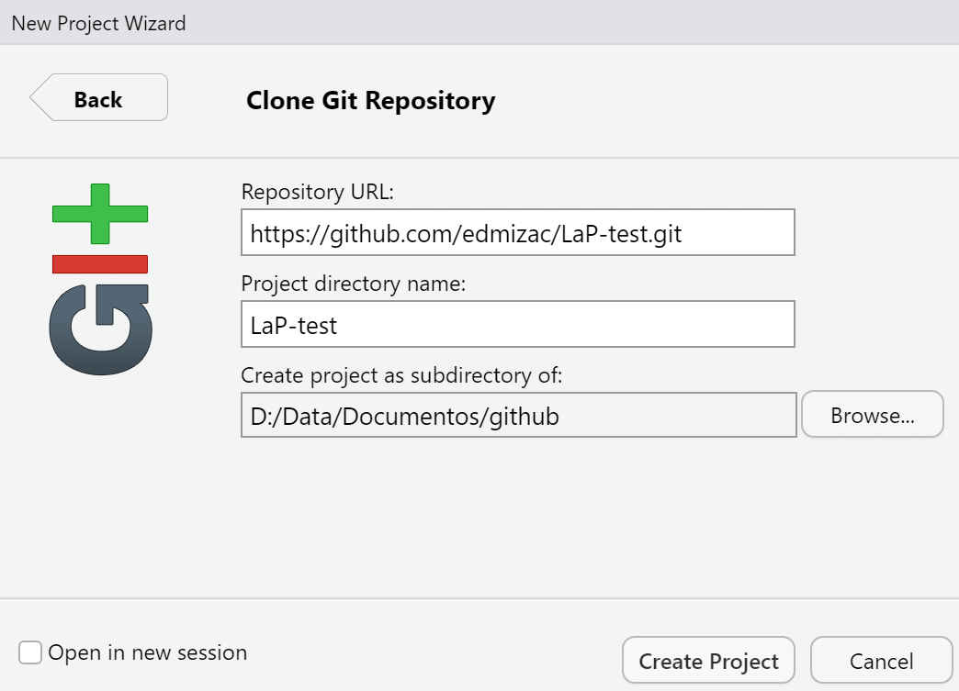
CRIANDO UM REPOSITÓRIO

Slide 73
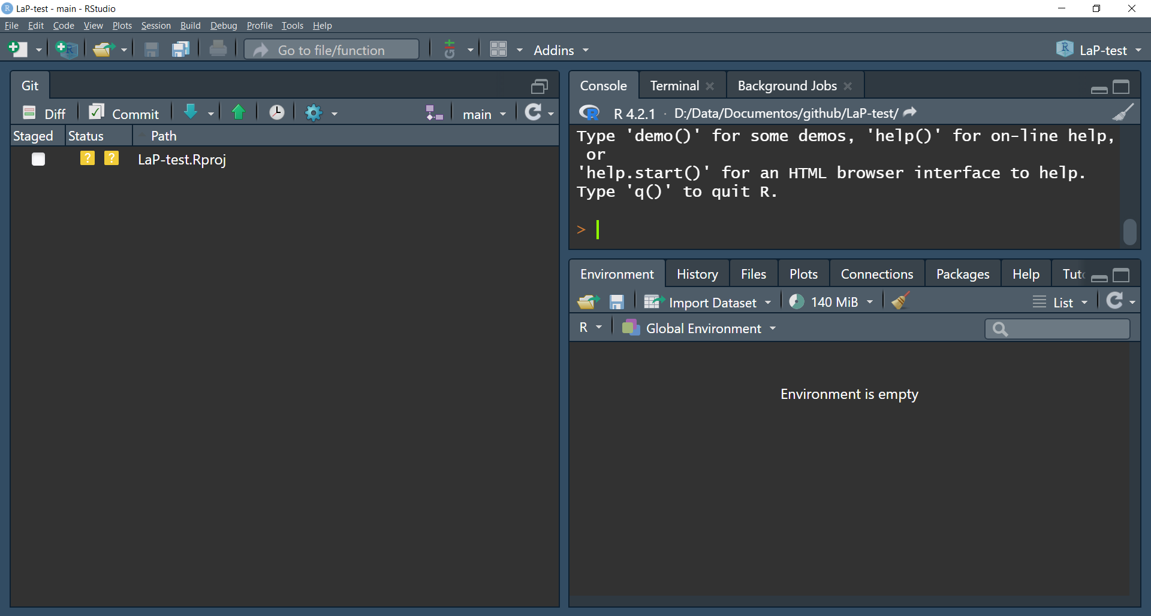
CRIANDO UM REPOSITÓRIO

Slide 74
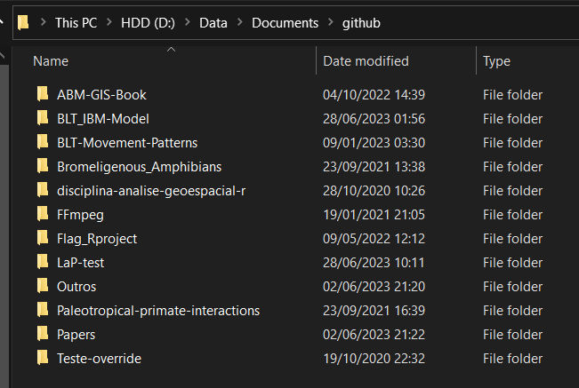
CRIANDO UM REPOSITÓRIO

Slide 75
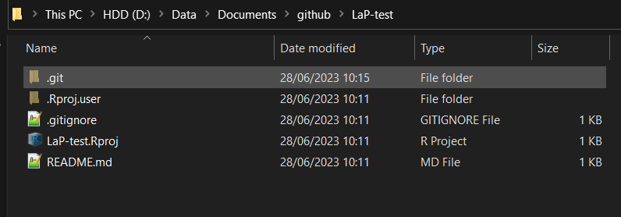
CRIANDO UM REPOSITÓRIO

Slide 76
CRIANDO UM REPOSITÓRIO

Slide 77
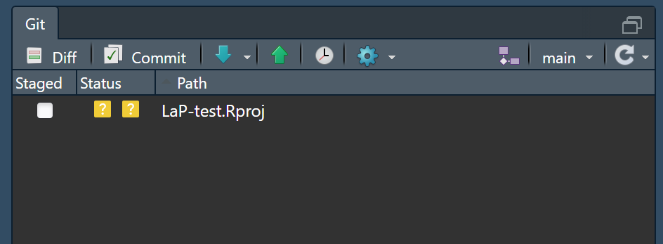
CRIANDO UM REPOSITÓRIO
Comandos

Slide 78
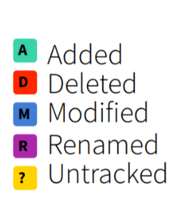
CRIANDO UM REPOSITÓRIO
Comandos

Slide 79
CRIANDO UM REPOSITÓRIO
Primeiro add/commit

Slide 80
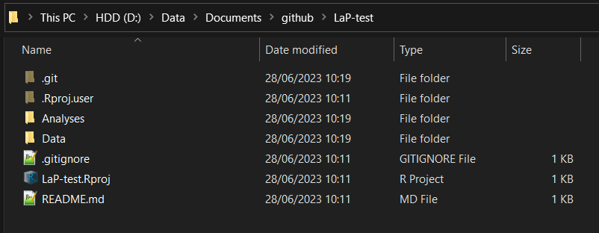
CRIANDO UM REPOSITÓRIO
Primeiro add/commit

Slide 81
CRIANDO UM REPOSITÓRIO
Primeiro add/commit
Geralmente para definir o README, arquivos ignorados (gitignore), pastas, etc

Slide 82
CRIANDO UM REPOSITÓRIO
Primeiro add/commit
Geralmente para definir o README, arquivos ignorados (gitignore), pastas, etc

Slide 83
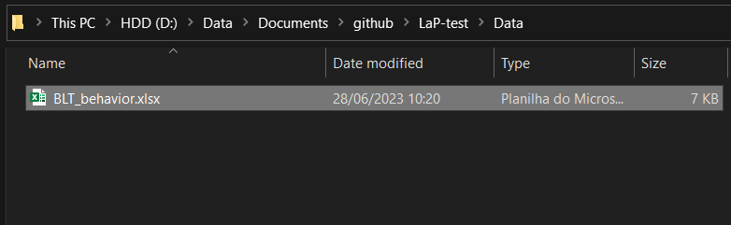
CRIANDO UM REPOSITÓRIO
Primeiro add/commit

Slide 84
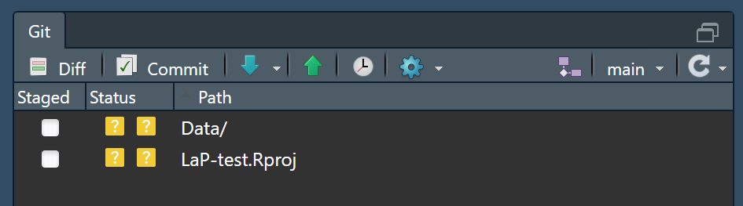
CRIANDO UM REPOSITÓRIO
Primeiro add/commit

Slide 85
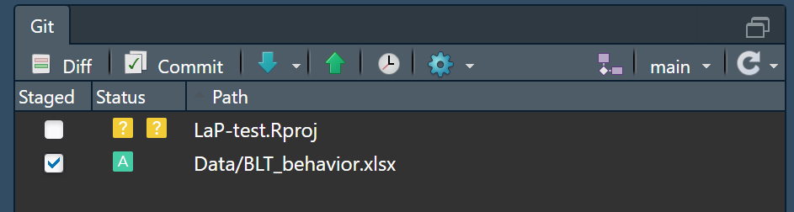
CRIANDO UM REPOSITÓRIO
Primeiro add/commit

Slide 86
CRIANDO UM REPOSITÓRIO
Primeiro add/commit

Slide 87
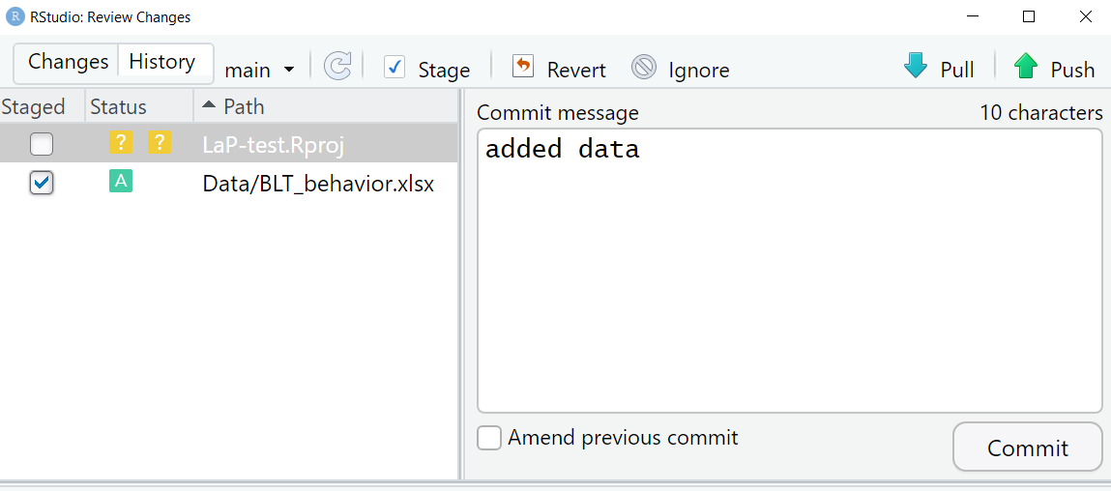
CRIANDO UM REPOSITÓRIO
Primeiro add/commit

Slide 88
CRIANDO UM REPOSITÓRIO
Primeiro add/commit

Slide 89
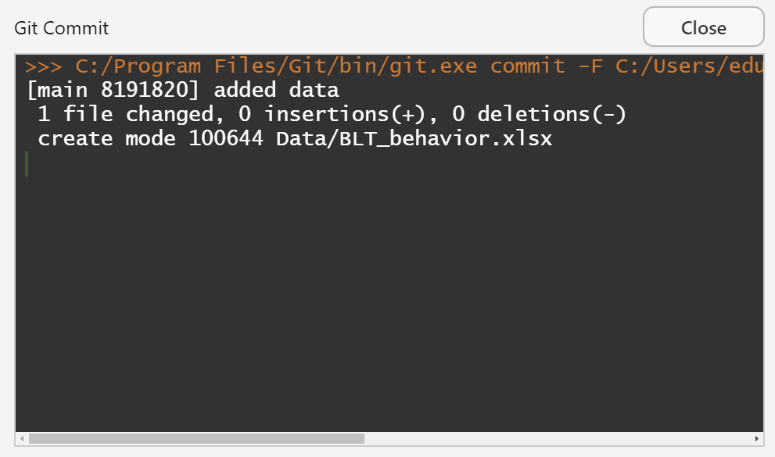
CRIANDO UM REPOSITÓRIO
Primeiro add/commit

Slide 90
CRIANDO UM REPOSITÓRIO
Primeiro add/commit

Slide 91
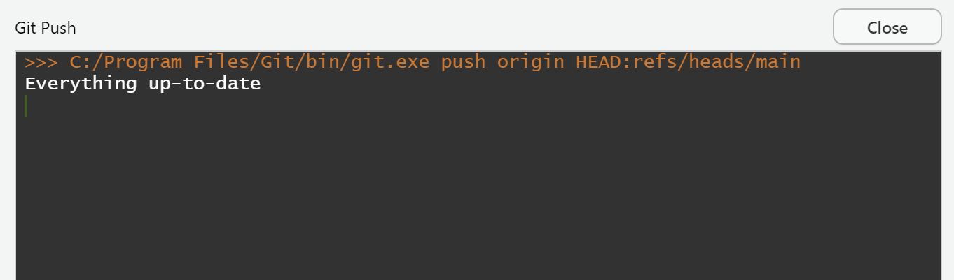
CRIANDO UM REPOSITÓRIO
Primeiro add/commit

Slide 92
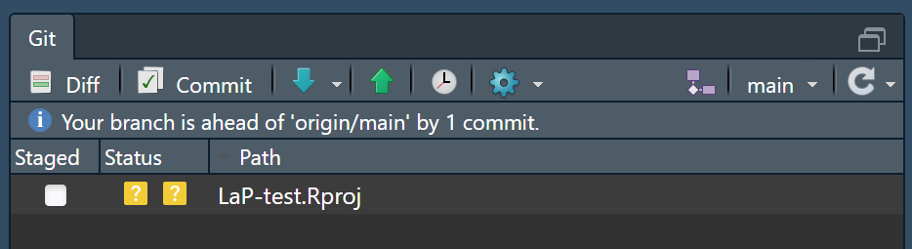
CRIANDO UM REPOSITÓRIO
Primeiro add/commit

Slide 93
CRIANDO UM REPOSITÓRIO

Slide 94
CRIANDO UM REPOSITÓRIO
Segundo add/commit

Slide 95
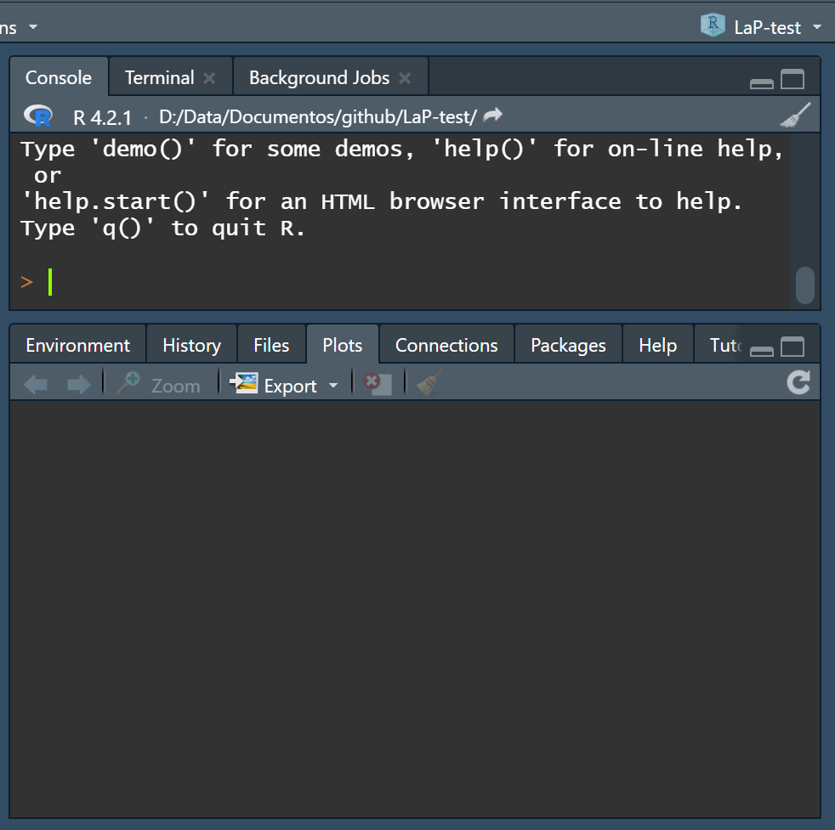
CRIANDO UM REPOSITÓRIO
Segundo add/commit
OU:

Slide 96
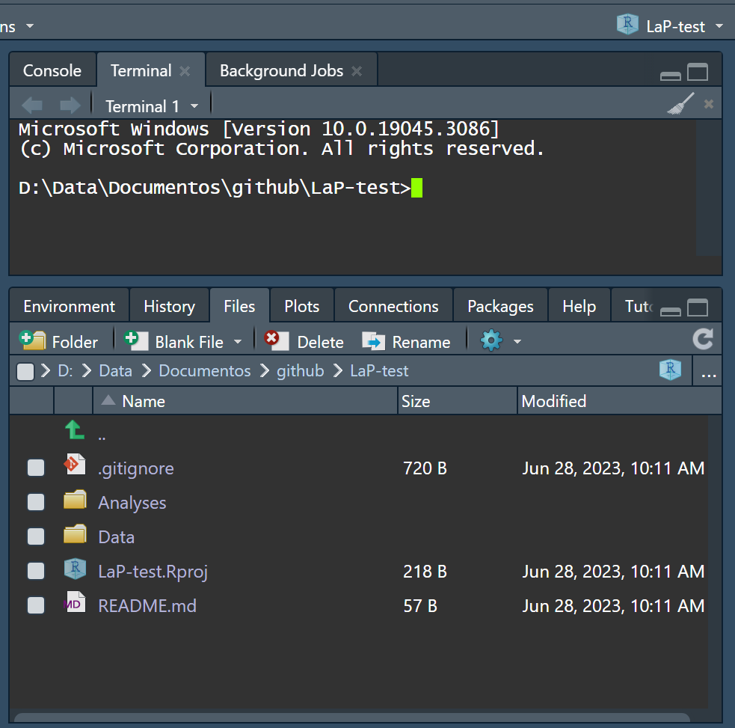
CRIANDO UM REPOSITÓRIO
Segundo add/commit
OU:

Slide 97
CRIANDO UM REPOSITÓRIO
Segundo add/commit
OU:

Slide 98
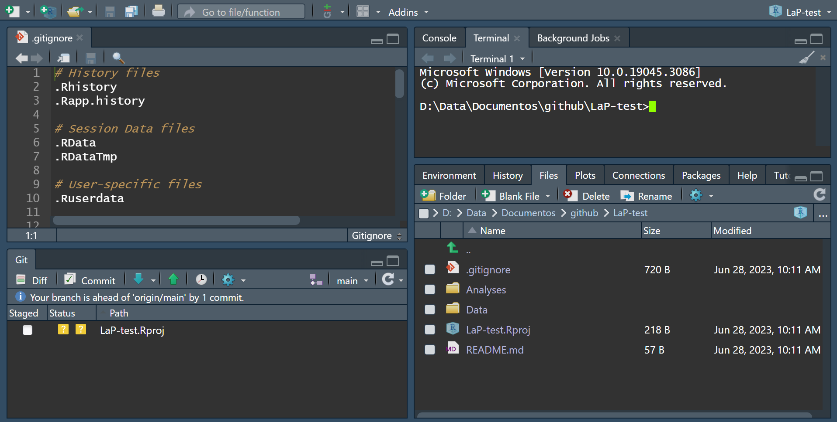
CRIANDO UM REPOSITÓRIO
Segundo add/commit
OU:

Slide 99
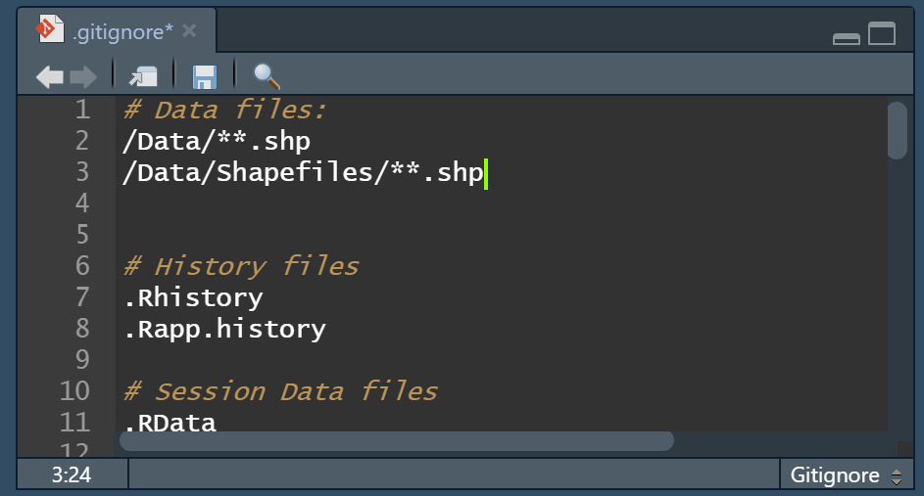
CRIANDO UM REPOSITÓRIO
Segundo add/commit
OU:

Slide 100
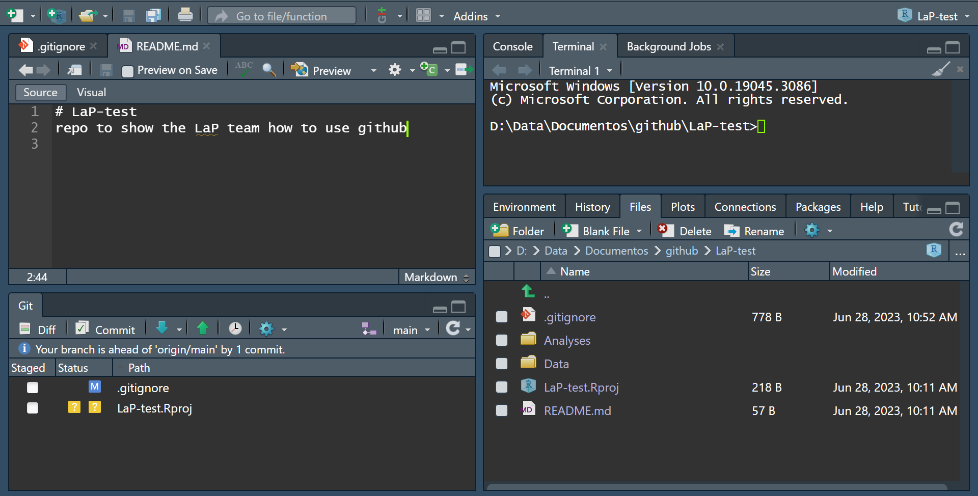
CRIANDO UM REPOSITÓRIO
Segundo add/commit
OU:

Slide 101
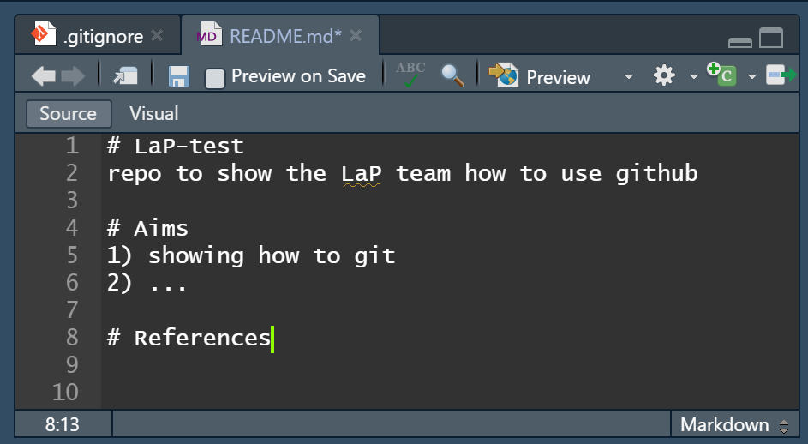
CRIANDO UM REPOSITÓRIO
Segundo add/commit
OU:

Slide 102
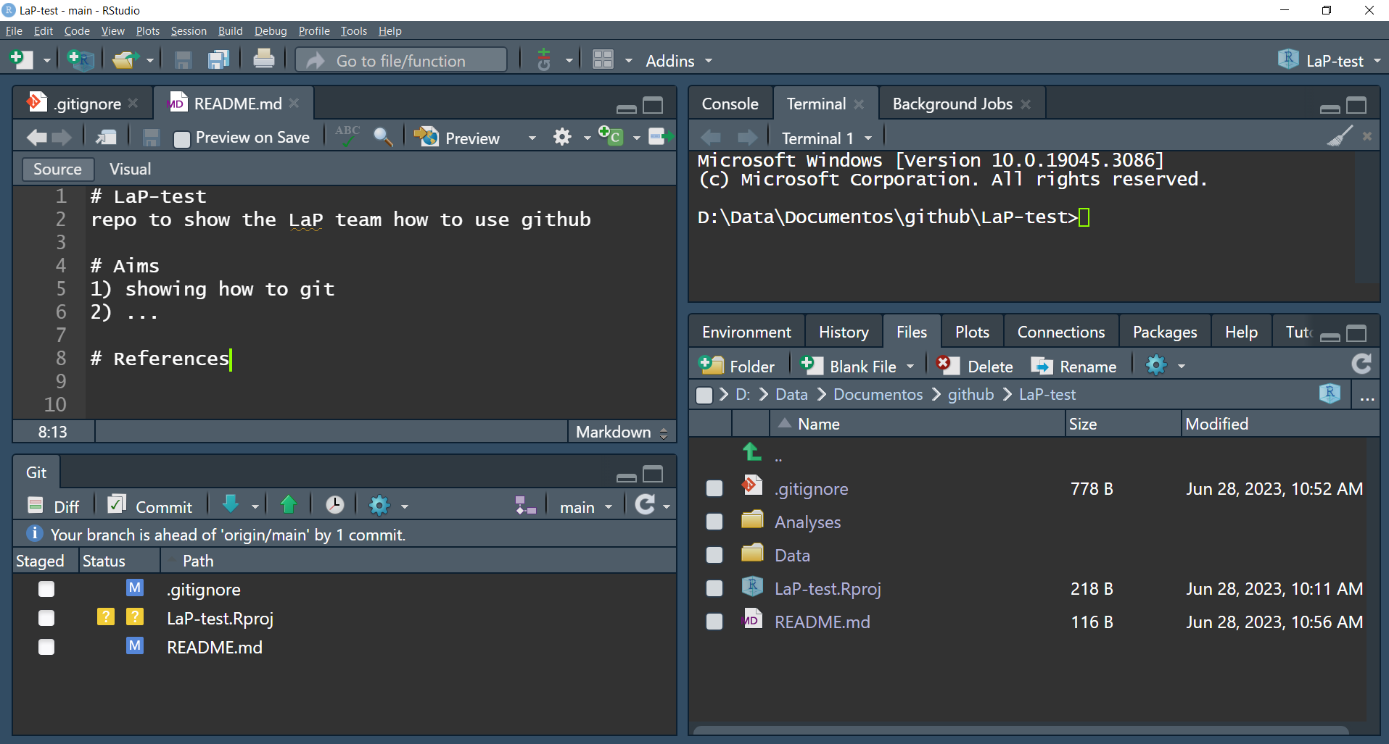
CRIANDO UM REPOSITÓRIO
Segundo add/commit
OU:

Slide 103
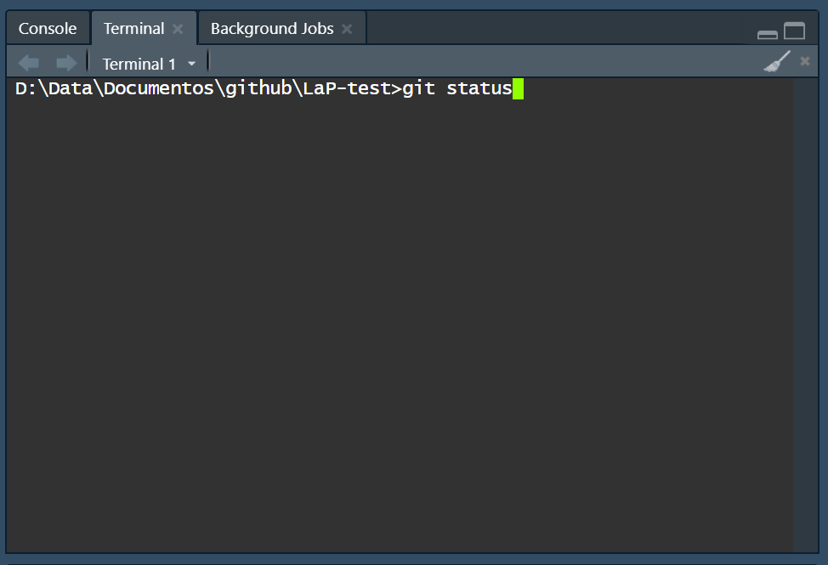
CRIANDO UM REPOSITÓRIO
Segundo add/commit
OU:

Slide 104
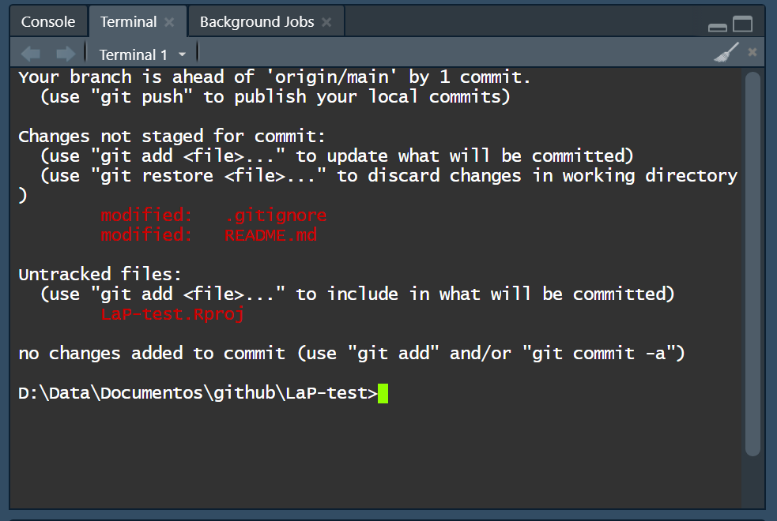
CRIANDO UM REPOSITÓRIO
Segundo add/commit
OU:

Slide 105
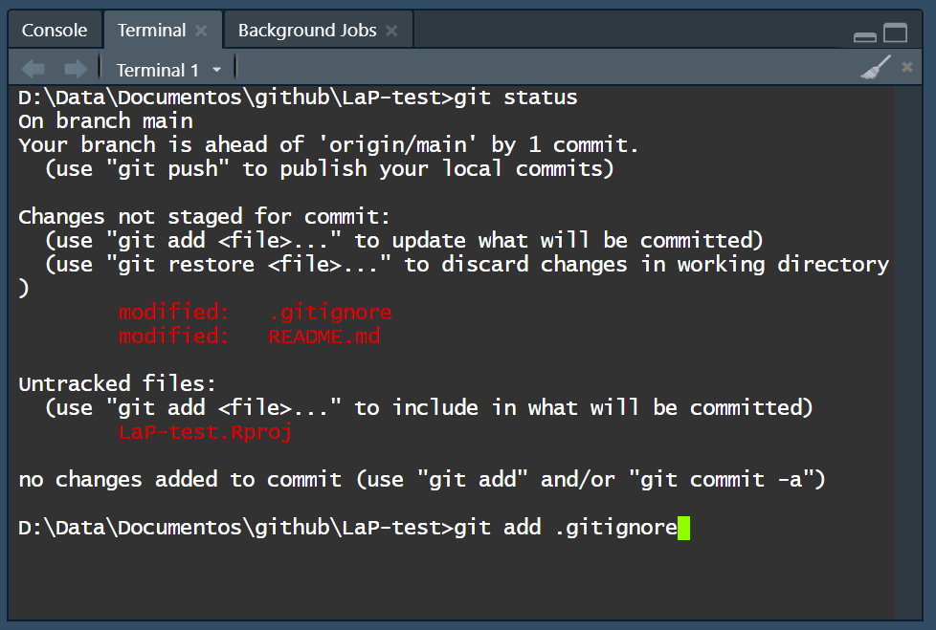
CRIANDO UM REPOSITÓRIO
Segundo add/commit
OU:

Slide 106
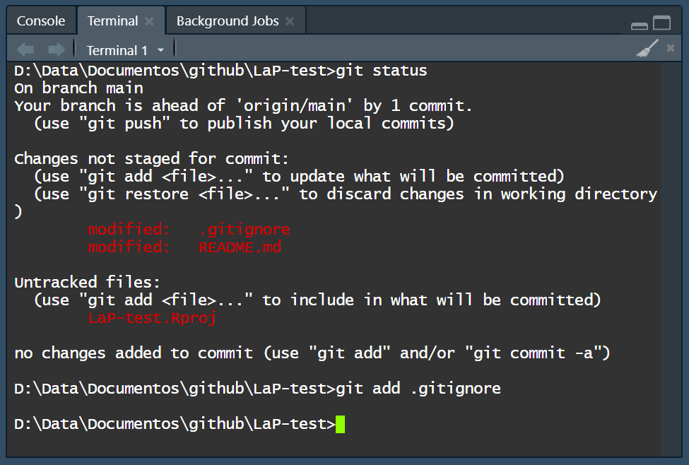
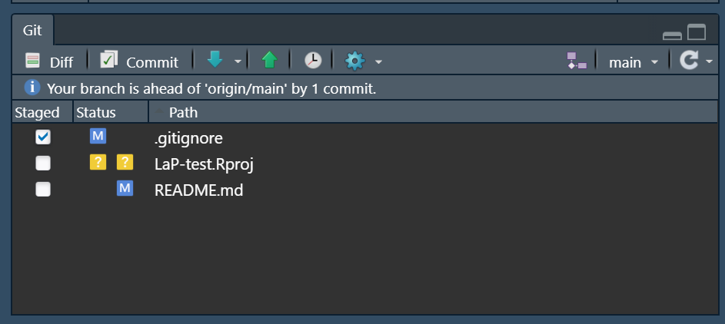
CRIANDO UM REPOSITÓRIO
Segundo add/commit
OU:

Slide 107
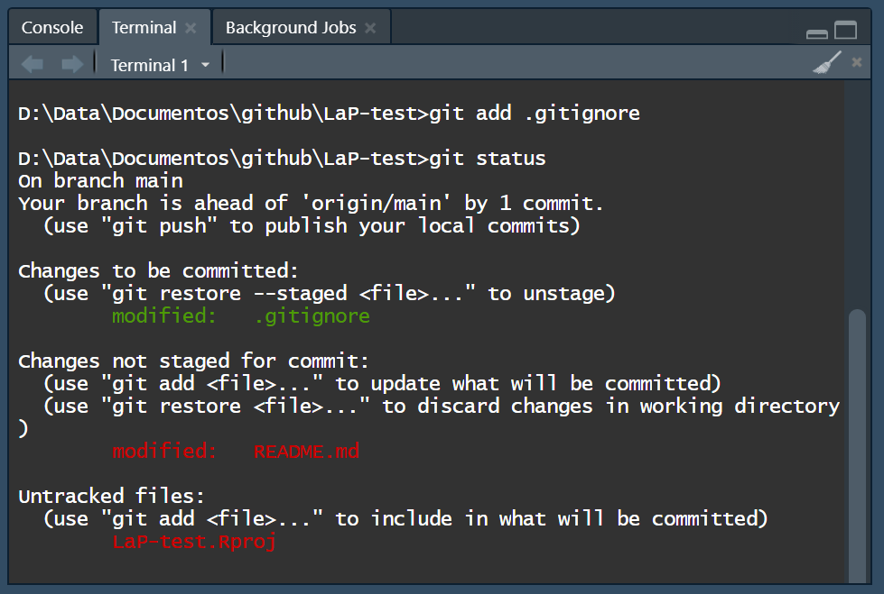
CRIANDO UM REPOSITÓRIO
Segundo add/commit
OU:

Slide 108
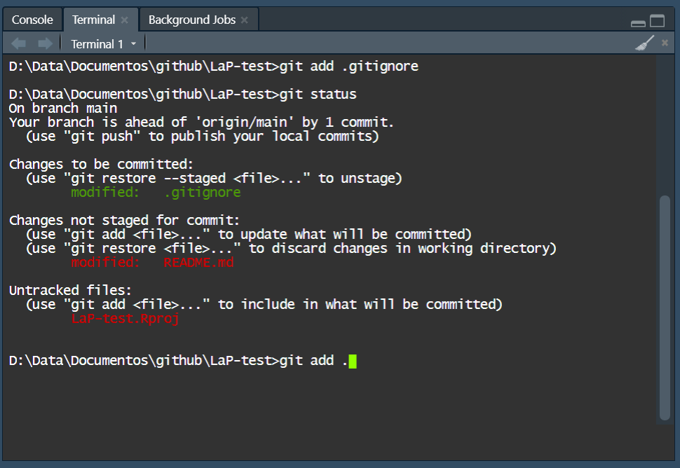
CRIANDO UM REPOSITÓRIO
Segundo add/commit
OU:

Slide 109


CRIANDO UM REPOSITÓRIO
Segundo add/commit
OU:

Slide 110

CRIANDO UM REPOSITÓRIO
Segundo add/commit
Continuando:

Slide 111

CRIANDO UM REPOSITÓRIO
Segundo add/commit
OU:

Slide 112


CRIANDO UM REPOSITÓRIO
Segundo add/commit
OU:

Slide 113
CRIANDO UM REPOSITÓRIO
E AGORA???

Slide 114

CRIANDO UM REPOSITÓRIO
E AGORA??? REPOSITÓRIO ATUALIZADO E ONLINE!

Slide 115
DICAS ÚTEIS
MAIS UM DETALHE!

Slide 116

DICAS ÚTEIS
MAIS UM DETALHE!

Slide 117

DICAS ÚTEIS
MAIS UM DETALHE!

Slide 118

DICAS ÚTEIS
OUTRO DETALHE MUITO IMPORTANTE
Suponha que tenhamos adicionado/gerado alguns arquivos que não estavam no gitignore

Slide 119

DICAS ÚTEIS
OUTRO DETALHE MUITO IMPORTANTE
Suponha que tenhamos adicionado/gerado alguns arquivos que não estavam no gitignore
.shp foi ignorado (pois adicionamos isso no .gitignore), mas o resto dos arquivos não

Slide 120
DICAS ÚTEIS
OUTRO DETALHE MUITO IMPORTANTE
Suponha que tenhamos adicionado/gerado alguns arquivos que não estavam no gitignore
.shp foi ignorado (pois adicionamos isso no .gitignore), mas o resto dos arquivos não

Slide 121

DICAS ÚTEIS
OUTRO DETALHE MUITO IMPORTANTE
Suponha que tenhamos adicionado/gerado alguns arquivos que não estavam no gitignore

Slide 122


DICAS ÚTEIS
OUTRO DETALHE MUITO IMPORTANTE
Suponha que tenhamos adicionado/gerado alguns arquivos que não estavam no gitignore

Slide 123

DICAS ÚTEIS
OUTRO DETALHE MUITO IMPORTANTE
Suponha que tenhamos adicionado/gerado alguns arquivos que não estavam no gitignore
Foi criado outro .gitignore específico pra pasta e agora temos que commitar essa alteração

Slide 124

DICAS ÚTEIS
OUTRO DETALHE MUITO IMPORTANTE
Suponha que tenhamos adicionado/gerado alguns arquivos que não estavam no gitignore
Foi criado outro .gitignore específico pra pasta e agora temos que commitar essa alteração

Slide 125

DICAS ÚTEIS
OUTRO DETALHE MUITO IMPORTANTE
Suponha que tenhamos adicionado/gerado alguns arquivos que não estavam no gitignore
Foi criado outro .gitignore específico pra pasta e agora temos que commitar essa alteração

Slide 126

https://github.com/edmizac/LaP-test

Slide 127


Slide 128


Slide 129

OVERVIEW: tem mais ainda!

Slide 130

CRIANDO UM REPOSITÓRIO
E se eu quiser desfazer um add?

Slide 131

CRIANDO UM REPOSITÓRIO
E se eu quiser desfazer um add? Use ‘git restore –staged filename’. Resultado:

Slide 132


CRIANDO UM REPOSITÓRIO
E se eu quiser desfazer um commit?

Slide 133

CRIANDO UM REPOSITÓRIO
Segundo add/commit
E se eu quiser desfazer um commit? Use ‘git reset –soft HEAD~’. Resultado:

Slide 134
RECAPITULANDO
USE O GITHUB (OU GITLAB) PARA VERSIONAMENTO E COMPARTILHAMENTO

Slide 135
RECAPITULANDO
USE O GITHUB (OU GITLAB) PARA VERSIONAMENTO E COMPARTILHAMENTO
NÃO USE PARA AMARZENAMENTO

Slide 136
RECAPITULANDO
USE O GITHUB (OU GITLAB) PARA VERSIONAMENTO E COMPARTILHAMENTO
NÃO USE PARA AMARZENAMENTO
USE COM SABEDORIA E FAÇA SUAS ANOTAÇÕES

Slide 137
RECAPITULANDO
USE O GITHUB (OU GITLAB) PARA VERSIONAMENTO E COMPARTILHAMENTO
NÃO USE PARA AMARZENAMENTO
USE COM SABEDORIA E FAÇA SUAS ANOTAÇÕES
LEMBRE-SE:
CONSULTE SITES DE AJUDA (STACKOVERFLOW) ANTES DE TOMAR DECISÕES

Slide 138

RECAPITULANDO
USE O GITHUB (OU GITLAB) PARA VERSIONAMENTO E COMPARTILHAMENTO
NÃO USE PARA AMARZENAMENTO
USE COM SABEDORIA E FAÇA SUAS ANOTAÇÕES
LEMBRE-SE:
CONSULTE SITES DE AJUDA (STACKOVERFLOW) ANTES DE TOMAR DECISÕES

Slide 139

RECAPITULANDO
USE O GITHUB (OU GITLAB) PARA VERSIONAMENTO E COMPARTILHAMENTO
NÃO USE PARA AMARZENAMENTO
USE COM SABEDORIA E FAÇA SUAS ANOTAÇÕES
LEMBRE-SE:
CONSULTE SITES DE AJUDA (STACKOVERFLOW) ANTES DE TOMAR DECISÕES

Slide 140
DICAS DE OURO
Não sincronize a pasta dos repositórios com outros serviços (Google Drive, OneDrive, etc)

Slide 141
DICAS DE OURO
Não sincronize a pasta dos repositórios com outros serviços (Google Drive, OneDrive, etc)
(Pode julgar): se estiver inseguro para fazer uma ação drástica no repositório (um reset, um merge, etc), copie o repositório para uma pasta local (ctrl C + ctrl V)

Slide 142
RECAPITULANDO
USE O GITHUB (OU GITLAB) PARA VERSIONAMENTO E COMPARTILHAMENTO
NÃO USE PARA AMARZENAMENTO
USE COM SABEDORIA E FAÇA SUAS ANOTAÇÕES
LEMBRE-SE:
CONSULTE SITES DE AJUDA (STACKOVERFLOW) ANTES DE TOMAR DECISÕES
KEEP YOUR WORKTREE CLEAN!

Slide 143


Slide 144
YOUR TURN!

Slide 145

YOUR TURN!
1) Instale o git em seu computador e crie uma conta no github
2) Faça o “fork” desse repositório (ou de algum paper que você conhece)

Slide 146
YOUR TURN!
1) Instale o git em seu computador e crie uma conta no github
2) Faça o “fork” desse repositório (ou de algum paper que você conhece)
3) Realize qualquer mudança (crie arquivos, modifique arquivos)
4) stage -> commit; e faça um pull request
5) Eu aceitarei esses pull requests e vocês entenderão o processo! ;)

Slide 147
YOUR TURN!
1) Instale o git em seu computador e crie uma conta no github
2) Faça o “fork” desse repositório (ou de algum paper que você conhece)
3) Realize qualquer mudança (crie arquivos, modifique arquivos)
4) stage -> commit; e faça um pull request
5) Eu aceitarei esses pull requests e vocês entenderão o processo! ;)
ALTERNATIVAMENTE:
Crie um repositório sincronizado com seu computador, faça o setup, crie um branch, faça modificações nesse branch e faça o git push origin [nome-do-branch] (sigas os passos que mostrei)

Slide 148
OBRIGADO!
Agradecimentos:
Maurício Vancine
Bruno Conke
Eduardo Miguel Zanette
duhmzc@gmail.com

